Slide 1
בוקר טוב מחנך: חידון כיתתי
מצא את העיר המסתתרת בתמונה

Slide 2
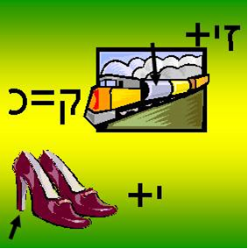

Slide 3
זיכרון יעקוב

Slide 5
פרדס חנה

Slide 7
קיסריה

Slide 9
נתניה

Slide 10
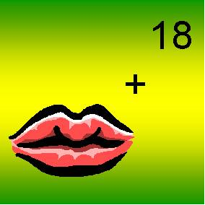

Slide 11
חיפה

Slide 12
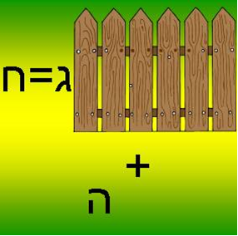

Slide 13
חדרה

Slide 15
תל אביב

Slide 17
כרמל

Slide 18
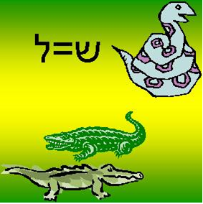

Slide 19
נחל התנינים

Slide 21
מישור החוף

